Slide 1
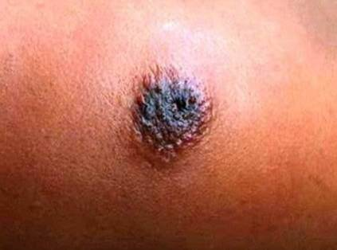
Bacillus spp.
Rod obuhvata preko 50 vrsta
Veliki Gram-pozitivni štapići, stvaraju spore
Većina vrsta pripada saprofitima
Bacillus anthracis – antraks, crni prišt, prostrel, bedrenica
- zoonoza

Slide 2
Mojsije pretnja faraonu 1491. godine p.n.e.
Homer, Hipokrat, Galen . . .
Epidemija u Evropi 1613. godine 60.000 ljudi umrlo
1850.godine u Francuskoj velika epizootija
Prva bolest kod ljudi i životinja kod koje je utvrđena etiologija – izolovan uzročnik bolesti
Prva bolest za koju je pronađena uspešna vakcina

Slide 3
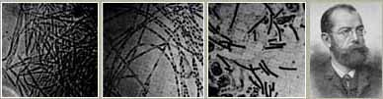
1876. godine Robert Koch identifikovao uzročnika antraksa
1881. godine Louis Pasteur proizveo vakcinu

Slide 4
- B. cereus – goveda mastitis - retko ljudi trovanja, infekcije oka
B. licheniformis – goveda abortus – sporadično
B. larvae – novi naziv Paenibacillus larvae - pčele – američka kuga legla
ili američka trulež pčelinjeg legla

Slide 5
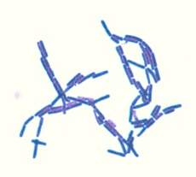
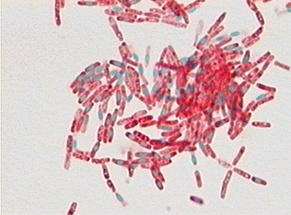
Mikroskopske karakteristike
Gram pozitivne sporogene bakterije i preko 10 μm duge, pojedinačne, u paru ili lancima, sve pokretne izuzev B. anthracis i B. mycoides

Slide 6
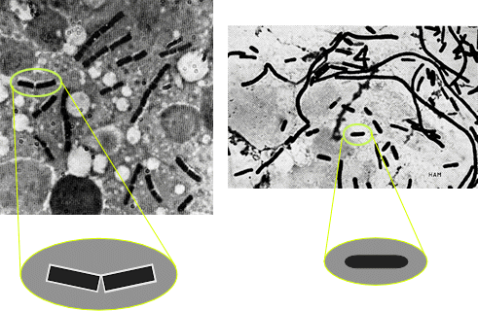
Razlika Bacillus spp. od Clostridium spp.
rastu aerobno
enzim katalaza
odsečeni-pravi a ne obli krajevi ćelije

Slide 7
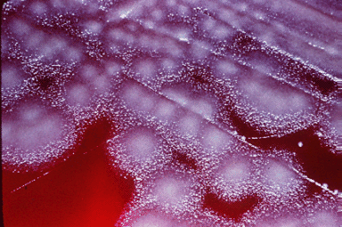
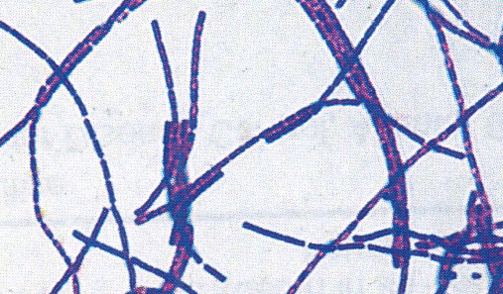
Kulturelne karakteristike
aerobne i fakultativne anaerobe bakterije
izolacija- hranljivi agar, krvni agar, PLET agar
R forma kolonija – na preparatu dugački lanci

Slide 8
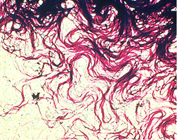
Kulturelne karakteristike
R forma kolonija – na preparatu dugački lanci

Slide 9
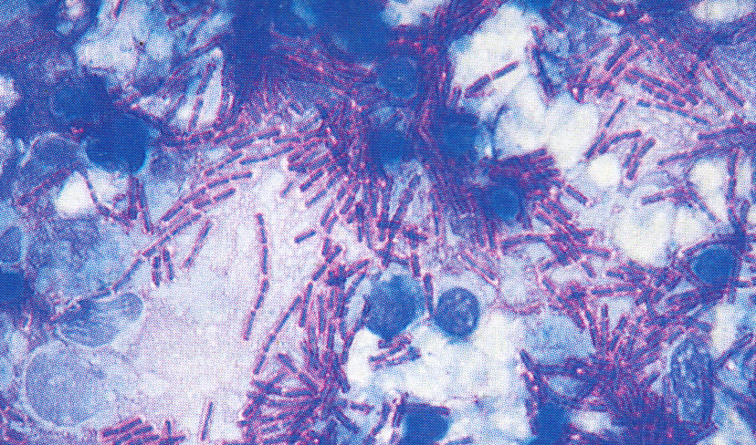
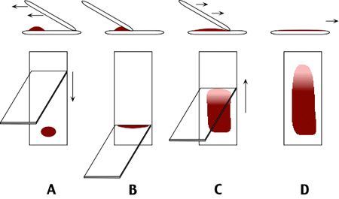
Preparat iz tkiva i krvi – pojedinačne bakterije ili u paru i kraćim lancima uz prisustvo kapsule
Kapsula - poli D glutaminska kiselina

Slide 10
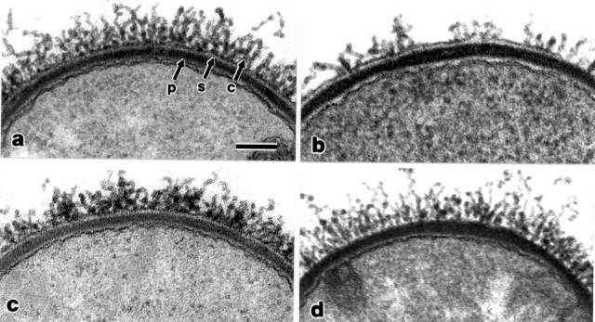
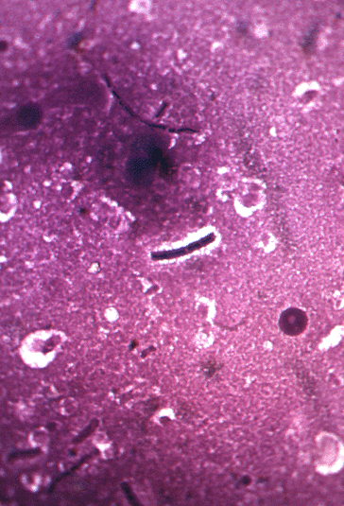
- in vitro stvaranje kapsule 5 – 10% C0₂ na podlozi sa 0,5 % Na bikarbonata ili seruma – S forma kolonija mukoidne, glatke

Slide 11
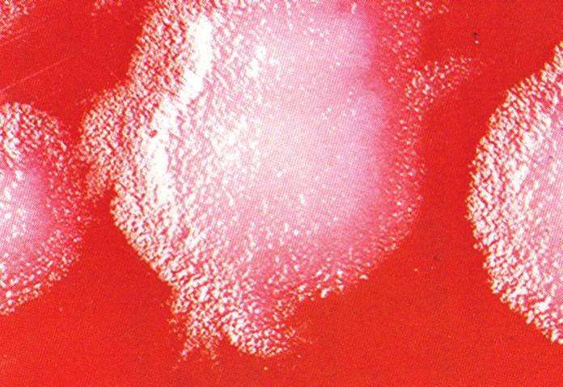
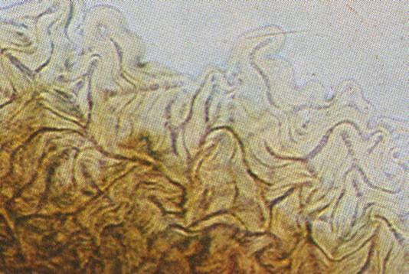
B. anthracis – nema hemolize
Kolonije i do 5 mm velike, ravne, suve, sivkaste
R forma – malo uveličanje - narezuckane ivice – “pramenovi vune”

Slide 12
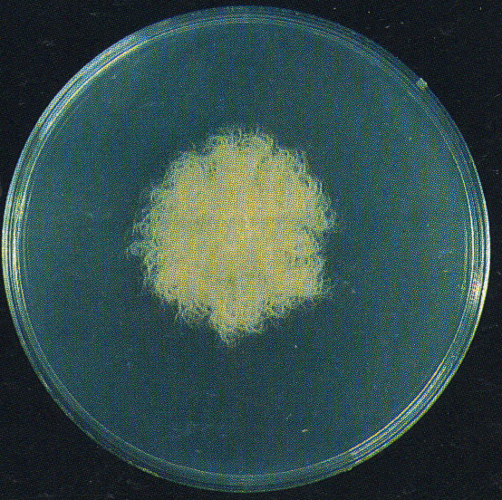
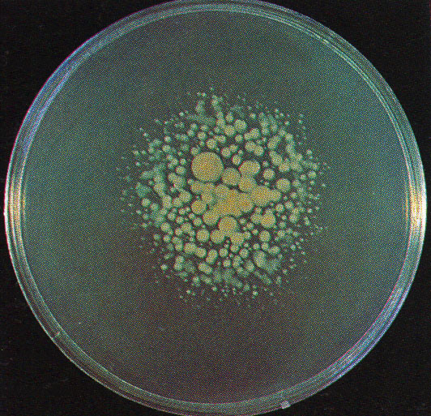
- B. cereus, B. mycoides, B. thuringiensis
slične kolonije -
B. cereus i B. thuringiensis-hemoliza

Slide 13
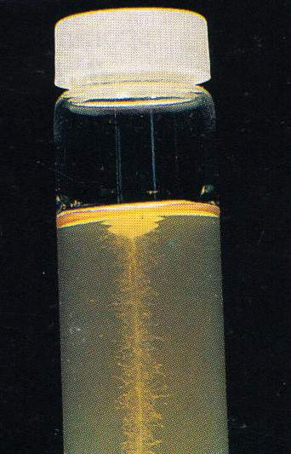
B. cereus – pokretan
B. thuringiensis - parasporalni kristali
B. anthracis jedini osetljiv na penicilin
Želatin sve razlažu, izuzetak B.anthracis –rast u vidu obrnute jelke

Slide 14
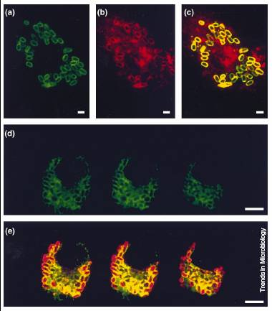
Patogeneza antraksa
virulencija - stvaranje toksina i kapsule kodirani na plazmidima pOX1 i pOX2
AtxA i AcpA – aktivatori transkripcije t > 37 ºC, koncentracija CO₂ > 5%, komponente u serumu

Slide 15
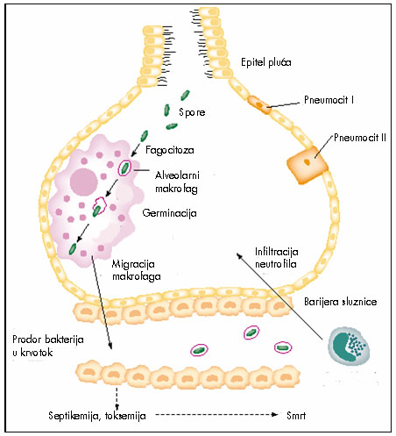

Slide 16
Patogeneza B. anthracis
virulencija stvaranje kapsule i toksina, čija je ekspresija regulisana temperaturom i koncentracijom CO₂
Toksin se sastoji od tri komponente
protektivni antigen
edemski faktor
letalni faktor

Slide 17
Edemski faktor – kalmodulin zavisna adenilat ciklaza – poremećaj homeostaze tečnosti u ćeliji, uticaj na neutrofilne leukocite
Letalni faktor – deluje inaktiviše MAPKK – mitogen aktiviranu protein kinazu dovodeći do smrti ćelija i oslobađanja citokina iz makrofaga- TNF a i interleukina 1
Nakupljanje tečnosti u tkivima – edem i nekroza
Septikemija, povećanje permeabilnosti krvnih sudova, krvarenja, šok i smrt

Slide 18
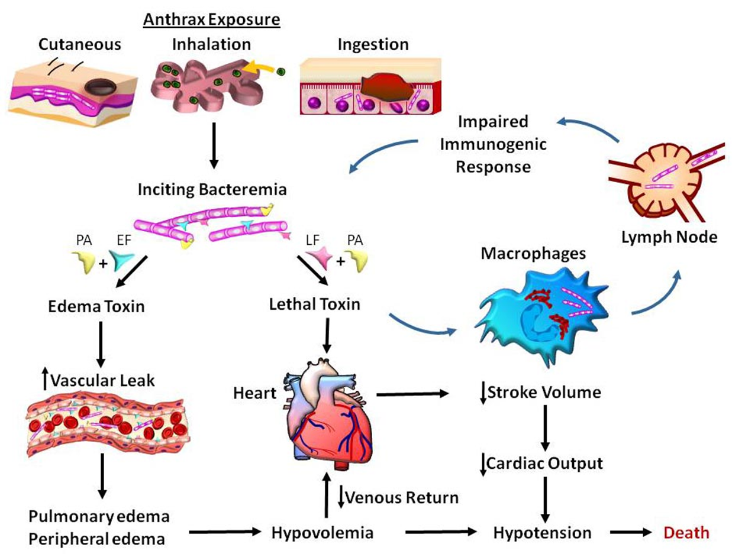

Slide 19
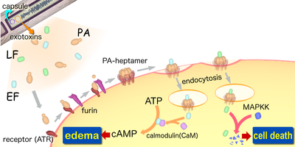

Slide 20
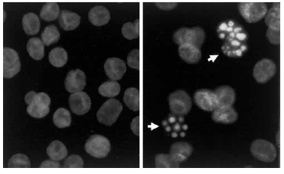
“Apoptoza ćelije”

Slide 21
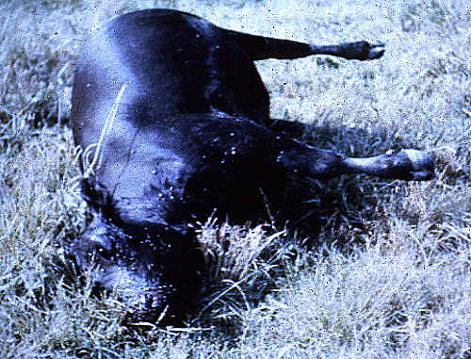
Klinička slika
Inkubacija nekoliko časova ili dana
Najosetljiviji preživari – ovce i krave
perakutni 1- 2 časa
akutni tok do 24 časa
- bez simptoma iznenadna smrt, temperatura preko 42 ⁰C, depresija, kongestija mukoze i petehijalna krvarenja

Slide 22
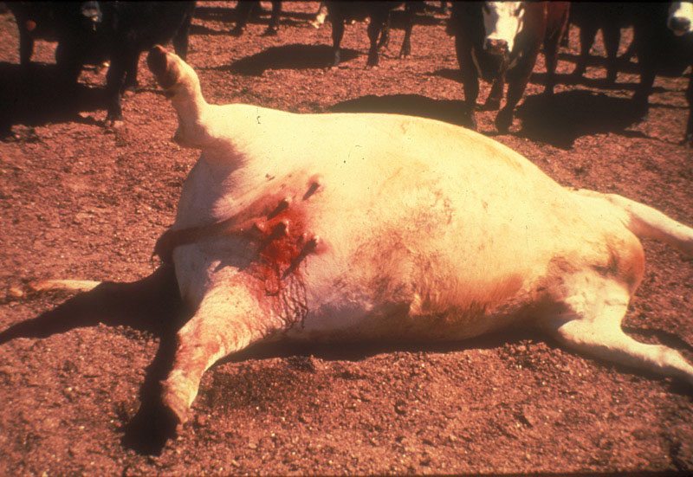
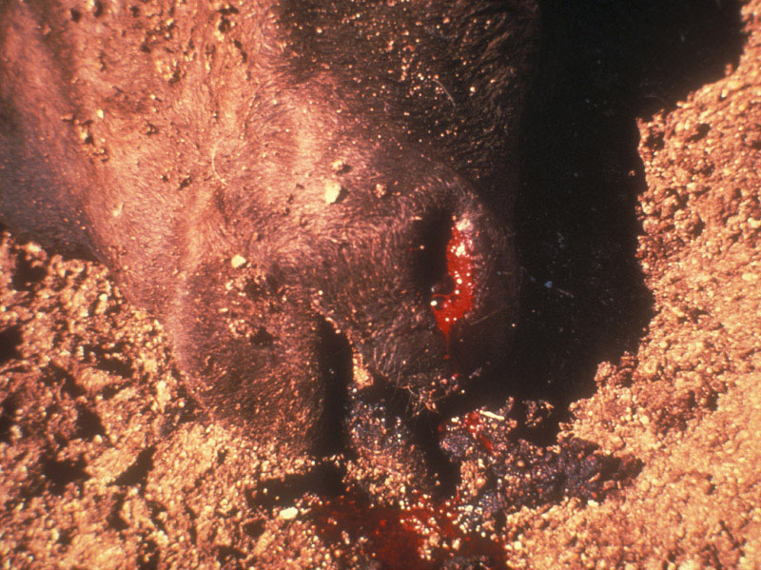

Slide 23
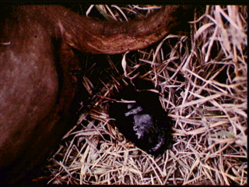
- duži tok – subkutani edem, krvavi proliv, postmortalno – naduven leš, nekopletan rigor mortis, opsežna krvarenja i edem, prisustvo nezgrušane krvi katranaste boje, uvećana slezina

Slide 24
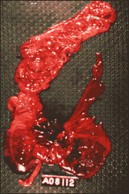
Svinje – lokalni otok grla sa regionalnim limfadenitisom, creva- dizenterija
Konji – duži tok bolesti, subkutani otok, otok grla, ređe hemoragični enteritis
Psi – ređe obolele, simptomi slični onim kod svinja

Slide 25

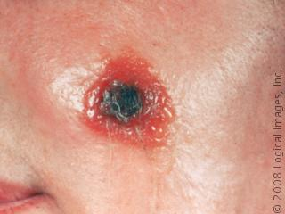
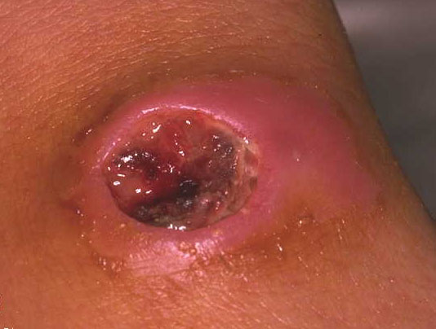
Ljudi
kožna forma
crevna forma
plućna forma

Slide 26
Postavljanje dijagnoze oboljenja
Klinički znaci
NE OTVARATI LEŠ- STRUČNA GREŠKA
Smanjena koncentracija CO₂ u tkivu stvaranje spora
Tlo – alkalno, vlašno, bogato Ca i N – prisutne decenijama spore
Na površini tla usled poplava, kopanja, uleganja

Slide 27
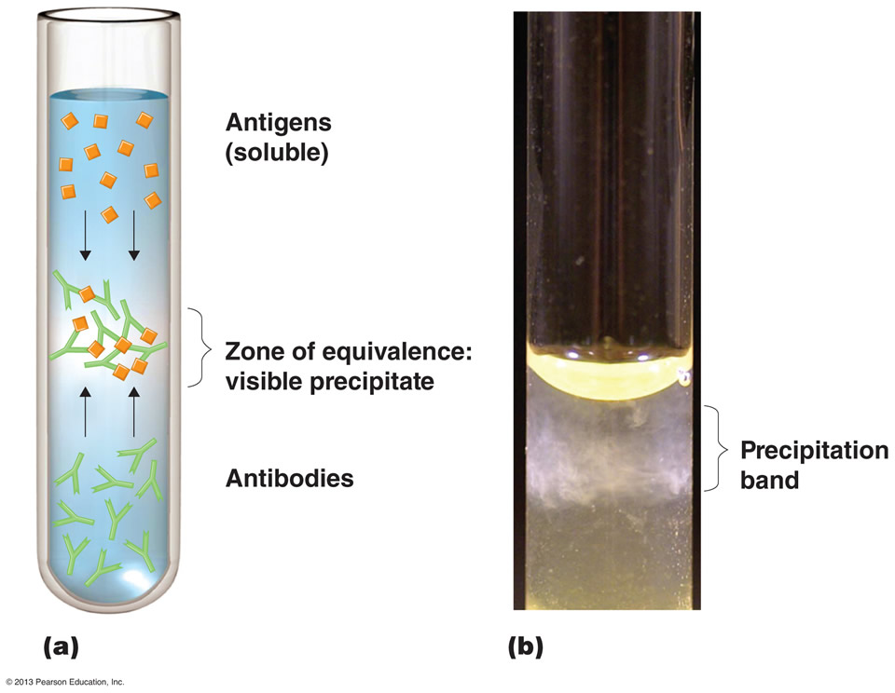
Uzorak – krv iz repne vene kod preživara, peritonealna tečnost svinje
Dezinfekcija 70% alkohol
Pravljenje mikroskopskih preparata
Izolacija i identifikacija
Ascoli termoprecipitacija
Biološki ogled – miš i zamorac
smrt za 24-48 h

Slide 28
Terapija – penicilin, oksitetraciklin
fluorokvinoloni
Kontrola bolesti
Vakcina Sterne soj – akapsularan soj 1939.godina
Dezinfekcija
5% formalin 10 h
3% persirćena kiselina

Slide 29
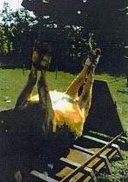
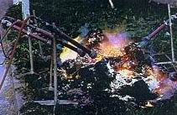
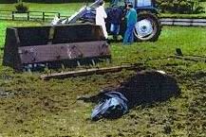
Kontrola bolesti - Neškodljivo ukljanjanje leševa životinja - Spaljivanje ili duboko zakopavanje

Slide 30


Slide 31
WHO 1970.godine procena – hipoteza 3 dana nakon oslobađanja 50 kg spora B.anthracis-a 2 km od grada od 500.000 stanovnika 125.000 obolelih a 95.000 umrlih. - Sverdlovsk 1979.godine najmanje 66 ljudi umrlo nakon incidenta u vojnom postrojenju, 50.000 ljudi radilo u proizvodnji biološkog oružja. - Procena 1969. godine U.S. postrojenja u slučaju potrebe u mogućnosti da proizvedu 650 tona agenasa – biološkog oružja

Slide 32
Irak – otpočeo proizvodnju 1974.godine Toksini Clostridium botulinum 380.000 litara Aflatoxin 2.000 litara Spore Bacillus anthracis 84.250 litara Clostridium perfringens 3.400 litara SCUD rakete – 145 litara R400 bombe – 90 litara

Slide 33
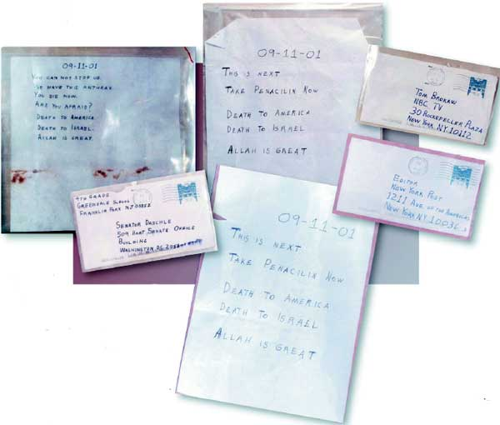

Pisma sa sporama antraksa 18 septembar 2001
SAD -5 osoba umrlo + 17 inficirano
Bruce Edwards Ivins

